Slide 1
과목_학년학기_단원 | suhi_p_0402_02
차시명 | 07 삼각형을 두 가지 기준으로 분류해 볼까요
파일명 | suhi_p_0402_02_0007
검토 | 담당
수학팀 | 김윤희
문서 HISTORY
번호 | 버전 | 문서 작성일 | 내용 비고 | 작성자 (내선번호) | 검토자
1 | V 1.0 | 2022.06.18 | 문서 발생 | 김예인
2 | V 1.0 | 2022.06.28 | 1차 검토 |  | 김윤희
3 | V 2.0 | 2022.06.29 | 2차 검토 |  | 김예림
4 | V 3.0 | 2022.06.30 | 문서 수정 | 김윤희
5
6
7
8
9
10
11

Slide 2
학습 단계 | 파일명 | 페이지 정보 | 프레임 수 | 자료 형태 (동영상, 애니메이션, 노래)
 | suhi_p_0402_02_0007.html | 수학 익힘 32~33쪽 | 1 | Html5
총 프레임 수 |  |  | 1

Slide 3

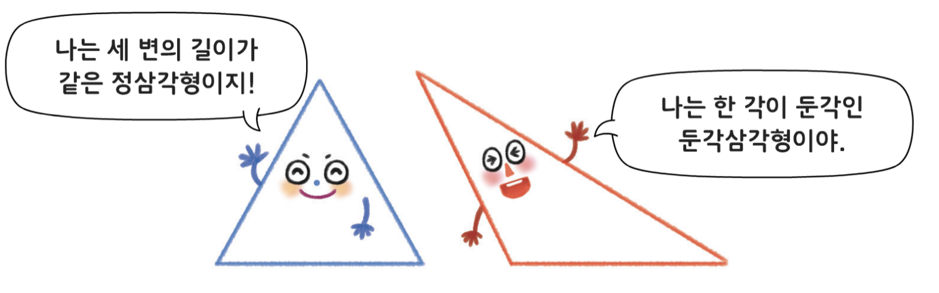
4-2
2. 삼각형
suhi_p_0402_02_0007
07 삼각형을 두 가지 기준으로 분류해 볼까요
Θ Description & Function
삼각형을 두 가지 기준으로 분류해 볼까요 │ 32~33쪽
1. 개념 정리 페이지.
개념정리
1
2
3
4
5
#1
나는 세 변의
길이가 같은
정삼각형이지!
나는 한 각이
둔각인
둔각삼각형이야.
삽화 파일명 | content.png 수학 4-2 지도서\app\resource\contents_sub\lesson02\ops\ms_lesson02\images\ms_42_2_06_01_01

Slide 4


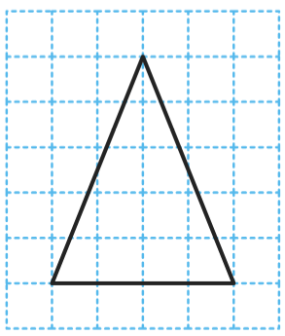



4-2
2. 삼각형
suhi_p_0402_02_0007
07 삼각형을 두 가지 기준으로 분류해 볼까요
Θ Description & Function
삼각형을 두 가지 기준으로 분류해 볼까요 │ 32~33쪽
2
3
4
5
쌍둥이 문제 버튼 풀 팝업창(다음 슬라이드)
풀이 확인 팝업창(#1 다음 슬라이드)
드래그&드롭 기능으로 선 연결 가능.
정답 확인 버튼 클릭하면 답 나타남. 정답 확인 버튼은 정답 가리기로 토글 됨.
개념정리
1
알맞은 것끼리 이어 보세요.
점을 드래그하여 옳은 답과 연결하세요.
예각삼각형
#3
이등변삼각형
직각삼각형
정삼각형
둔각삼각형
#2
#4
#1
삽화 파일명 | bg.svg 수학 4-2 지도서\app\resource\contents_sub\lesson02\ops\ms_lesson02\images\ms_42_2_06_02_01

Slide 5


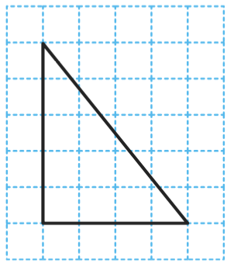

4-2
2. 삼각형
suhi_p_0402_02_0007
07 삼각형을 두 가지 기준으로 분류해 볼까요
Θ Description & Function
<쌍둥이 문제 버튼 클릭하면 나타나는 화면>
활동지 다운로드 버튼. 다운로드 되는 파일은 (4-2-2)수학익힘쌍둥이_07차시.hwp
드래그&드롭 기능으로 선 연결 가능.
정답 확인 버튼 클릭하면 답 나타남. 정답 확인 버튼은 정답 가리기로 토글 됨.
알맞은 것끼리 이어 보세요.
점을 드래그하여 옳은 답과 연결하세요.
예각삼각형
이등변삼각형
#2
직각삼각형
정삼각형
둔각삼각형
#3
#1
삽화 파일명 | bg_popup_more.svg 수학 4-2 지도서\app\resource\contents_sub\lesson02\ops\ms_lesson02\images\ms_42_2_06_02_01

Slide 6
4-2
2. 삼각형
suhi_p_0402_02_0007
07 삼각형을 두 가지 기준으로 분류해 볼까요
Θ Description & Function
삼각형을 두 가지 기준으로 분류해 볼까요 │ 32~33쪽
2
3
4
5
< 풀이 확인 클릭 시 나타나는 화면>
개념정리
1
알맞은 것끼리 이어 보세요.
예각삼각형
이등변삼각형
직각삼각형
풀이
정삼각형
정삼각형
두 변의 길이가 같으므로 이등변삼각형입니다.
둔각삼각형
둔각삼각형
세 각이 모두 예각이므로 예각삼각형입니다.

Slide 7


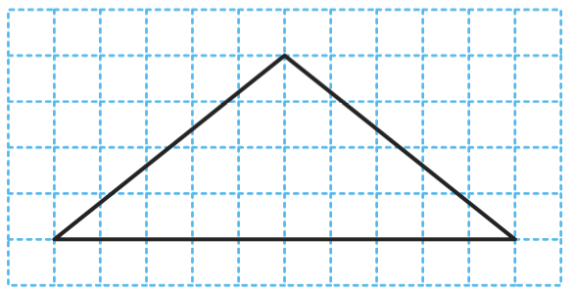

4-2
2. 삼각형
suhi_p_0402_02_0007
07 삼각형을 두 가지 기준으로 분류해 볼까요
Θ Description & Function
삼각형을 두 가지 기준으로 분류해 볼까요 │ 32~33쪽
1
2
3
4
5
쌍둥이 문제 버튼 풀 팝업창(다음 슬라이드)
풀이 확인 팝업창(#1 다음 슬라이드)
답 칸 클릭하면 답 나타남. 정답 확인 버튼은 정답 가리기로 토글 됨.
개념정리
안에 알맞은 삼각형의 이름을 써넣으세요.
이등변삼각형
이 삼각형은 두 변의 길이가 같기 때문에 입니다.
이 삼각형은 한 각이 둔각이기 때문에 입니다.
둔각삼각형
#2
#3
#1
삽화 파일명 | bg.svg 수학 4-2 지도서\app\resource\contents_sub\lesson02\ops\ms_lesson02\images\ms_42_2_06_03_01

Slide 8
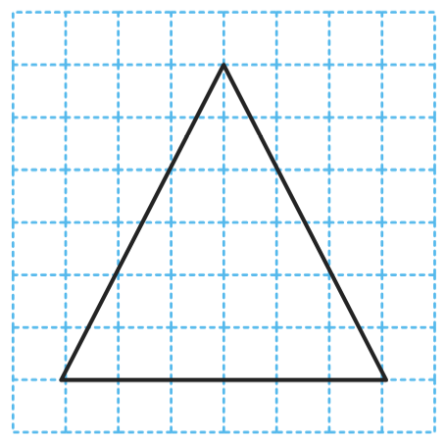

4-2
2. 삼각형
suhi_p_0402_02_0007
07 삼각형을 두 가지 기준으로 분류해 볼까요
Θ Description & Function
<쌍둥이 문제 버튼 클릭하면 나타나는 화면>
활동지 다운로드 버튼. 다운로드 되는 파일은 (4-2-2)수학익힘쌍둥이_07차시.hwp
답 칸 클릭하면 답 나타남. 정답 확인 버튼은 정답 가리기로 토글 됨.
안에 알맞은 말을 써넣으세요.
두 변의 길이가 같기
이 삼각형은 때문에 이등변삼각형입니다.
세 각이 모두 예각이기
이 삼각형은 때문에 예각삼각형입니다.
#2
#1
삽화 파일명 | bg_popup_more.svg 수학 4-2 지도서\app\resource\contents_sub\lesson02\ops\ms_lesson02\images\ms_42_2_06_03_01

Slide 9
4-2
2. 삼각형
suhi_p_0402_02_0007
07 삼각형을 두 가지 기준으로 분류해 볼까요
Θ Description & Function
삼각형을 두 가지 기준으로 분류해 볼까요 │ 32~33쪽
1
2
3
4
5
< 풀이 확인 클릭 시 나타나는 화면>
개념정리
안에 알맞은 삼각형의 이름을 써넣으세요.
풀이
이등변삼각형
이 삼각형은 두 변의 길이가 같기 때문에 입니다.
둔각이 있는 이등변삼각형입니다.
이 삼각형은 한 각이 둔각이기 때문에 입니다.
둔각삼각형

Slide 10

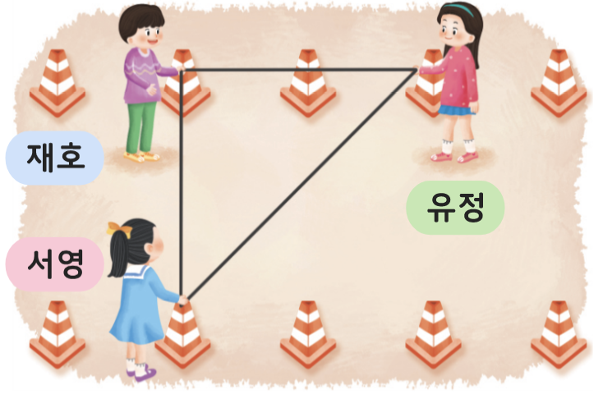


4-2
2. 삼각형
suhi_p_0402_02_0007
07 삼각형을 두 가지 기준으로 분류해 볼까요
Θ Description & Function
삼각형을 두 가지 기준으로 분류해 볼까요 │ 32~33쪽
쌍둥이 문제 버튼 풀 팝업창(다음 슬라이드)
풀이 확인 팝업창(#1 다음 슬라이드)
답 칸 클릭하면 답 나타남. 정답 확인 버튼은 정답 가리기로 토글 됨.
정오답 소스. X는 나타났다가 사라짐. 클릭음 있음.
개념정리
1
2
3
4
5
친구 세 명이 운동장에서 고무줄로 삼각형을 만들었습니다. 예각삼각형을 만들려면 서영이가 어느 쪽으로 몇 칸을 이동해야 할까요?
재호
유정
서영
#4
(오른쪽, 왼쪽)으로 칸을 이동해야 합니다.
1
#1
#2
#3
삽화 파일명 | bg.png 수학 4-2 지도서\app\resource\contents_sub\lesson02\ops\ms_lesson02\images\ms_42_2_06_04_01

Slide 11
4-2
2. 삼각형
suhi_p_0402_02_0007
07 삼각형을 두 가지 기준으로 분류해 볼까요
Θ Description & Function
<쌍둥이 문제 버튼 클릭하면 나타나는 화면>
활동지 다운로드 버튼. 다운로드 되는 파일은 (4-2-2)수학익힘쌍둥이_07차시.hwp
답 칸 클릭하면 답 나타남. 정답 확인 버튼은 정답 가리기로 토글 됨.
친구 세 명이 운동장에서 고무줄로 삼각형을 만들었습니다. 둔각삼각형을 만들려면 정민이가 어느 쪽으로 몇 칸을 이동해야 할까요?
승호
지유
정민
3
오른쪽으로 칸을 이동해야 합니다.
#2
#1
삽화 파일명 | bg_popup_more.png 수학 4-2 지도서\app\resource\contents_sub\lesson02\ops\ms_lesson02\images\ms_42_2_06_04_01

Slide 12
4-2
2. 삼각형
suhi_p_0402_02_0007
07 삼각형을 두 가지 기준으로 분류해 볼까요
Θ Description & Function
삼각형을 두 가지 기준으로 분류해 볼까요 │ 32~33쪽
1
2
3
4
5
< 풀이 확인 클릭 시 나타나는 화면>
개념정리
친구 세 명이 운동장에서 고무줄로 삼각형을 만들었습니다. 예각삼각형을 만들려면 서영이가 어느 쪽으로 몇 칸을 이동해야 할까요?
재호
유정
풀이
서영
서영이가 오른쪽으로 1칸을 이동하면 세 각이 모두 예각인 예각삼각형이 됩니다.
(오른쪽, 왼쪽)으로 칸을 이동해야 합니다.
1

Slide 13

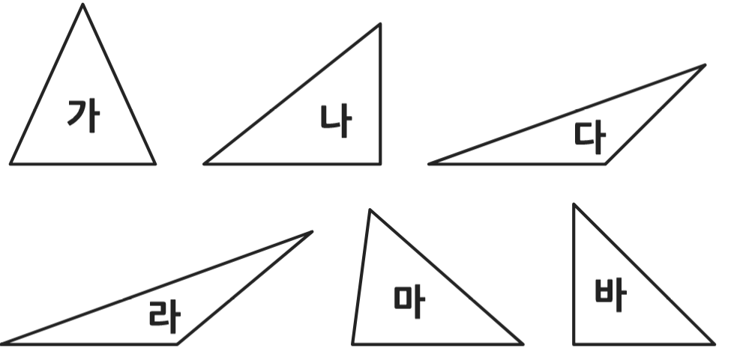



4-2
2. 삼각형
suhi_p_0402_02_0007
07 삼각형을 두 가지 기준으로 분류해 볼까요
Θ Description & Function
삼각형을 두 가지 기준으로 분류해 볼까요 │ 32~33쪽
하단 이너탭
개념정리
1
2
3
4
5
변의 길이와 각의 크기에 따라 삼각형을 분류하여 기호를 써 보세요.
가
나
다
라
마
바
#1
삽화 파일명 | bg.svg 수학 4-2 지도서\app\resource\contents_sub\lesson02\ops\ms_lesson02\images\ms_42_2_06_05_01

Slide 14
4-2
2. 삼각형
suhi_p_0402_02_0007
07 삼각형을 두 가지 기준으로 분류해 볼까요
Θ Description & Function
삼각형을 두 가지 기준으로 분류해 볼까요 │ 32~33쪽
쌍둥이 문제 버튼 풀 팝업창(다음 슬라이드)
풀이 확인 팝업창(#1 다음 슬라이드)
정답 확인 버튼 클릭하면 정답 나타남. 정답 확인 버튼은 정답 가리기로 토글 됨.
개념정리
1
2
3
4
5
변의 길이와 각의 크기에 따라 삼각형을 분류하여 기호를 써 보세요.
 | 예각삼각형 | 직각삼각형 | 둔각삼각형
이등변삼각형 | 가 | 바 | 라
세 변의 길이가 모두 다른 삼각형 | 마 | 나 | 다
#1
#2
#3

Slide 15
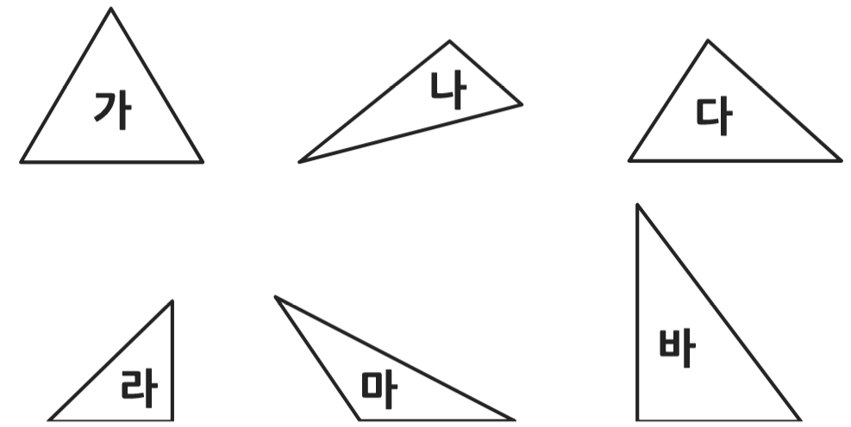
4-2
2. 삼각형
suhi_p_0402_02_0007
07 삼각형을 두 가지 기준으로 분류해 볼까요
Θ Description & Function
<쌍둥이 문제 버튼 클릭하면 나타나는 화면>
활동지 다운로드 버튼. 다운로드 되는 파일은 (4-2-2)수학익힘쌍둥이_07차시.hwp
정답 확인 버튼 클릭하면 정답 나타남. 정답 확인 버튼은 정답 가리기로 토글 됨.
변의 길이와 각의 크기에 따라 삼각형을 분류하여 기호를 써 보세요.
가
나
다
라
마
바
 | 예각삼각형 | 직각삼각형 | 둔각삼각형
이등변삼각형 | 가 | 라 | 마
세 변의 길이가 모두 다른 삼각형 | 다 | 바 | 나
#1
#2

Slide 16
4-2
2. 삼각형
suhi_p_0402_02_0007
07 삼각형을 두 가지 기준으로 분류해 볼까요
Θ Description & Function
삼각형을 두 가지 기준으로 분류해 볼까요 │ 32~33쪽
5
< 풀이 확인 클릭 시 나타나는 화면>
개념정리
1
2
3
4
변의 길이와 각의 크기에 따라 삼각형을 분류하여 기호를 써 보세요.
풀이
 | 예각삼각형 | 직각삼각형 | 둔각삼각형
이등변삼각형 | 가 | 바 | 라
세 변의 길이가 모두 다른 삼각형 | 마 | 나 | 다
세 변의 길이가 모두 다른 삼각형
이등변삼각형
라
마
바
라
라
가, 라, 바
나, 다, 마
예각
삼각형
직각
삼각형
둔각
삼각형
예각
삼각형
직각
삼각형
둔각
삼각형
가
바
라
마
나
다

Slide 17

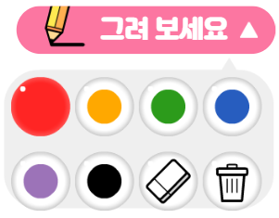

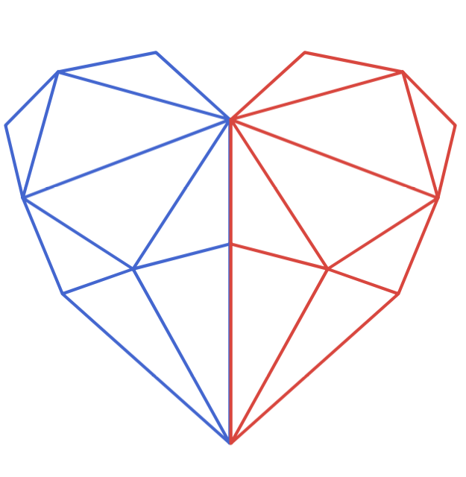




4-2
2. 삼각형
suhi_p_0402_02_0007
07 삼각형을 두 가지 기준으로 분류해 볼까요
Θ Description & Function
삼각형을 두 가지 기준으로 분류해 볼까요 │ 32~33쪽
쌍둥이 문제 버튼 풀 팝업창(#4 다음 슬라이드)
풀이 확인 팝업창(#1 다음 슬라이드)
정답 확인 버튼 클릭하면 답 나타남. 정답 확인 버튼은 정답 가리기로 토글 됨.
천재교과서 캐릭터 사용. 캐릭터나 말줄임 버튼 클릭하면 말풍선과 내레이션 나타남 (다음 슬라이드)
그려 보세요 버튼으로 색연필 활용 가능. 기존 전자저작물 기능 참고.
수학 4-2 지도서\app\resource\contents_sub\lesson02\ops\ms_lesson02\ms_42_2_06_05_01.html
<정답 화면>
개념정리
1
2
3
4
5
삼각형을 분류하여 색칠해 보세요.
#5
#4
#4
예각삼각형
이등변삼각형
직각삼각형
세 변의 길이가 모두 다른 삼각형
둔각삼각형
#1
#2
#3
삽화 파일명 | bg.svg / bg_answer.svg 수학 4-2 지도서\app\resource\contents_sub\lesson02\ops\ms_lesson02\images\ms_42_2_06_06_01

Slide 18
4-2
2. 삼각형
suhi_p_0402_02_0007
07 삼각형을 두 가지 기준으로 분류해 볼까요
Θ Description & Function
삼각형을 두 가지 기준으로 분류해 볼까요 │ 32~33쪽
4
<말줄임 버튼 클릭 시 나타나는 화면>
캐릭터를 클릭하면 말풍선이 나타나고 내레이션이 나옴.
내레이션: 재클릭 시 말풍선이 사라지고 내레이션 멈춤.
개념정리
1
2
3
5
삼각형을 분류하여 색칠해 보세요.
각의 크기에 따라 파란 삼각형을
분류하여 색칠해야지!
변의 길이에 따라 빨간 삼각형을 분류하여 색칠해야지!
suhi_p_0402_02_0007_1
내레이션: 론 캐릭터(남)
각의 크기에 따라 파란 삼각형을 분류하여 색칠해야지!
#1~2
#1~2
예각삼각형
suhi_p_0402_02_0007_2
내레이션: 켄 캐릭터(남)
변의 길이에 따라 빨간 삼각형을 분류하여 색칠해야지!
이등변삼각형
직각삼각형
세 변의 길이가 모두 다른 삼각형
둔각삼각형

Slide 19
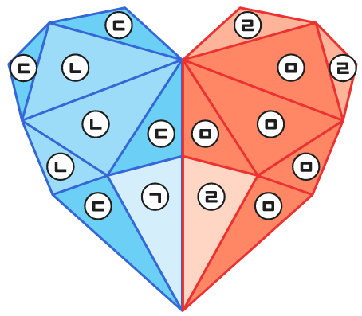

4-2
2. 삼각형
suhi_p_0402_02_0007
07 삼각형을 두 가지 기준으로 분류해 볼까요
Θ Description & Function
<쌍둥이 문제 버튼 클릭하면 나타나는 화면>
활동지 다운로드 버튼. 다운로드 되는 파일은 (4-2-2)수학익힘쌍둥이_07차시.hwp
답 칸 클릭하면 답 나타남. 정답 확인 버튼은 정답 가리기로 토글 됨.
천재교과서 캐릭터 사용. 캐릭터나 말줄임 버튼 클릭하면 말풍선과 내레이션 나타남 (다음 슬라이드)
삼각형을 분류하여 색칠한 그림입니다. ㉠의 이름은 무엇인가요?
#3
#3
둔각삼각형
#2
#1

Slide 20
4-2
2. 삼각형
suhi_p_0402_02_0007
07 삼각형을 두 가지 기준으로 분류해 볼까요
Θ Description & Function
<말줄임 버튼 클릭 시 나타나는 화면>
캐릭터를 클릭하면 말풍선이 나타나고 내레이션이 나옴.
내레이션: 재클릭 시 말풍선이 사라지고 내레이션 멈춤.
삼각형을 분류하여 색칠한 그림입니다. ㉠의 이름은 무엇인가요?
각의 크기에 따라 파란 삼각형을
분류했어!
변의 길이에 따라 빨간 삼각형을
분류했어!
suhi_p_0402_02_0007_3
내레이션: 론 캐릭터(남)
각의 크기에 따라 파란 삼각형을 분류했어!
suhi_p_0402_02_0007_4
내레이션: 보니 캐릭터(여)
변의 길이에 따라 빨간 삼각형을 분류했어!
#1~2
#1~2
둔각삼각형

Slide 21
4-2
2. 삼각형
suhi_p_0402_02_0007
07 삼각형을 두 가지 기준으로 분류해 볼까요
Θ Description & Function
삼각형을 두 가지 기준으로 분류해 볼까요 │ 32~33쪽
4
< 풀이 확인 클릭 시 나타나는 화면>
개념정리
1
2
3
5
삼각형을 분류하여 색칠해 보세요.
풀이
파란색 삼각형을 각의 크기에 따라 예각삼각형, 직각삼각형, 둔각삼각형으로 분류하여 색칠합니다.
예각삼각형
이등변삼각형
빨간색 삼각형을 변의 길이에 따라 이등변삼각형과 세 변의 길이가 모두 다른 삼각형으로 분류하여 색칠합니다.
직각삼각형
세 변의 길이가 모두 다른 삼각형
둔각삼각형

